Slide 1



X
Analisis Kinerja Bisnis Kimia Farma
Tahun 2020-2023
Kimia Farma - Big Data Analytics
Presented by
Hafifah Amalia

Slide 2





Insert your photo here
Hafifah Amalia
Big Data Analyst Intern | Data Enthusiast
I am a data enthusiast with a passion for continuous learning and innovation in the field of data. After completing the Data Science bootcamp at Rakamin Academy, I have gained expertise in various data analysis concepts and techniques.
My expertise includes SQL, data visualization, and machine learning. I've also been involved in several projects that utilize machine learning to solve real-world problems. With these skills, I am committed to helping companies make better data-driven decisions.
DKI Jakarta
hafifahaml@gmail.com
Hafifah Amalia

Slide 3

Courses and Certification
Certificate of Completion Data Science | link certificate Februari-Juli, 2024

Slide 4

About Company
PT Kimia Farma Tbk adalah anak usaha dari Bio Farma yang berbisnis di bidang farmasi. Untuk mendukung kegiatan bisnisnya, hingga akhir tahun 2020, perusahaan ini memiliki 12 pabrik, 1.278 apotek, 451 klinik kesehatan, 75 laboratorium klinik, 10 optik, dan 3 klinik kecantikan yang tersebar di seantero Indonesia.
Perusahaan ini memiliki fokus utama pada pengembangan dan produksi obat generik, serta produk kesehatan lainnya. Sebagai bagian dari strategi bisnisnya, Kimia Farma juga berinvestasi dalam penelitian dan pengembangan untuk menghadirkan inovasi baru dalam bidang farmasi. Perusahaan ini terus berupaya untuk meningkatkan akses masyarakat terhadap layanan kesehatan yang berkualitas.

Slide 5
Project Portfolio
Project ini bertujuan untuk menganalisa kinerja bisnis PT Kimia Farma Tbk pada periode 2020-2023. Analisis ini mencakup pengukuran berbagai indikator kinerja, seperti penjualan, profitabilitas, dan rating dari pelanggan. Dengan memanfaatkan data transaksi, project ini akan memberikan wawasan mendalam mengenai tren kinerja, tantangan yang dihadapi, serta peluang pengembangan bisnis yang dapat dimanfaatkan oleh perusahaan.
PT Kimia Farma Tbk, sebagai salah satu perusahaan farmasi terkemuka di Indonesia, menghadapi tantangan signifikan selama periode 2020-2023 akibat pandemi COVID-19 dan perubahan perilaku konsumen. Dengan meningkatnya persaingan dan perubahan kebijakan kesehatan, penting bagi perusahaan untuk menganalisis kinerja bisnisnya guna memahami dampak faktor-faktor ini dan merumuskan strategi yang efektif untuk pertumbuhan di masa depan.
Project explanation video here!

Slide 6
Project Portfolio
Problem statement dari project ini adalah:
Bagaimana tren penjualan dan profit perusahaan?
Apa dampak perubahan perilaku konsumen terhadap kinerja?
Rekomendasi strategis apa yang dapat diberikan untuk meningkatkan kinerja?
Analisis ini bertujuan memberikan wawasan yang berguna bagi manajemen dalam merumuskan langkah ke depan.

Slide 7

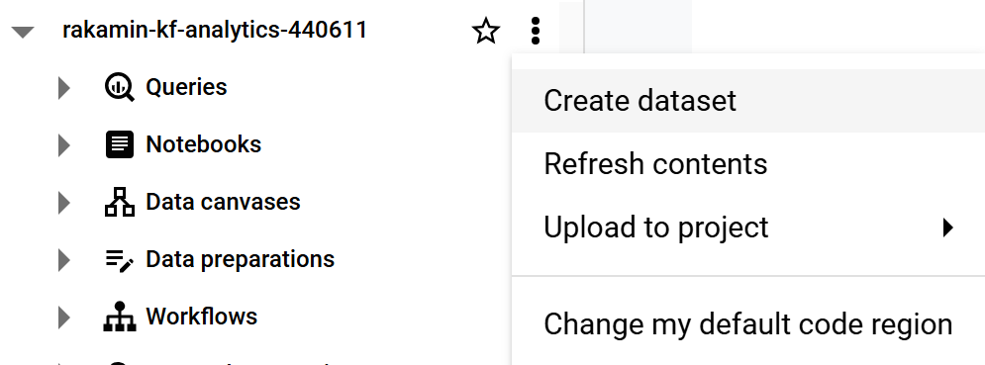
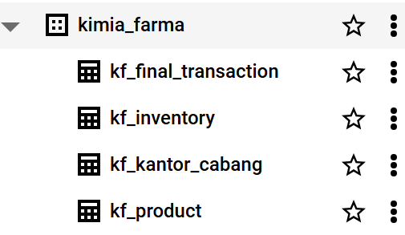
Importing Dataset to BigQuery
Import dataset dengan langkah-langkah berikut:
Membuat project baru pada BigQuery dengan nama “Rakamin KF Analytics”
Buat Dataset baru pada project “Rakamin KF Analytics” dengan nama “kimia_farma”
Buat tabel baru pada dataset kimia_farma, lalu masukkan tabel-tabel yang menjadi sumber data untuk analisa, yaitu: kf_final_transaction, kf_inventory, kf_kantor_cabang, dan kf_product
Hasilnya adalah:

Slide 8
Tabel Analisa
Tabel analisa merupakan tabel baru hasil agregasi dari ke-empat yang sudah ada sebelumnya, yaitu:
Kolom-kolom yang harus ada pada tabel analisa adalah:
transaction_id : kode id transaksi
date : tanggal transaksi dilakukan
branch_id : kode id cabang Kimia Farma
branch_name : nama cabang Kimia Farma
kota : kota cabang Kimia Farma
provinsi : provinsi cabang Kimia Farma
rating_cabang : penilaian konsumen terhadap cabang Kimia Farma
customer_name : Nama customer yang melakukan transaksi
product_id : kode product obat
product_name : nama obat
actual_price : harga obat
discount_percentage : Persentase diskon yang diberikan pada obat
persentase_gross_laba : Persentase laba yang seharusnya diterima dari obat dengan ketentuan berikut:
■ Harga <= Rp 50.000 -> laba 10%
■ Harga > Rp 50.000 - 100.000 -> laba 15%
■ Harga > Rp 100.000 - 300.000 -> laba 20% ■ Harga > Rp 300.000 - 500.000 -> laba 25% ■ Harga > Rp 500.000 -> laba 30%
nett_sales : harga setelah diskon
nett_profit : keuntungan yang diperoleh Kimia Farma
rating_transaksi : penilaian konsumen terhadap transaksi yang dilakukan.

Slide 9
BigQuery Syntax
Syntax query untuk membuat tabel analisa dapat dilihat di sini
Untuk membuat tabel analisa, digunakan beberapa syntax, yaitu:
CREATE TABLE: digunakan untuk membuat tabel baru “tabel_analisa”
SELECT: digunakan untuk mengambil kolom-kolom dari tabel
CASE: digunakan untuk menghitung persentase_gross_laba dan nett_profit
FROM: asal tabel dimana kolom diambil, penamaan tabel disingkat menjadi t., b., i., dan p untuk memudahkan penulisan kode
JOIN: digunakan untuk menggabungkan tabel-tabel yang memiliki kolom yang sama

Slide 10
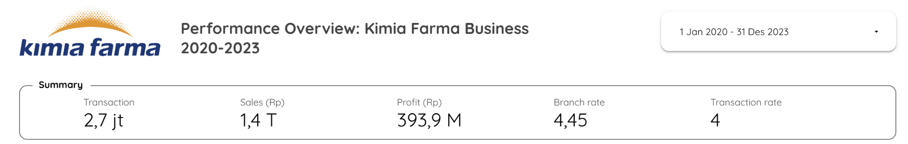
Dashboard Performance Analytics
Dashboard performance analytics dapat diakses di sini
Judul dashboard
Filter kontrol tanggal
Summary

Slide 11
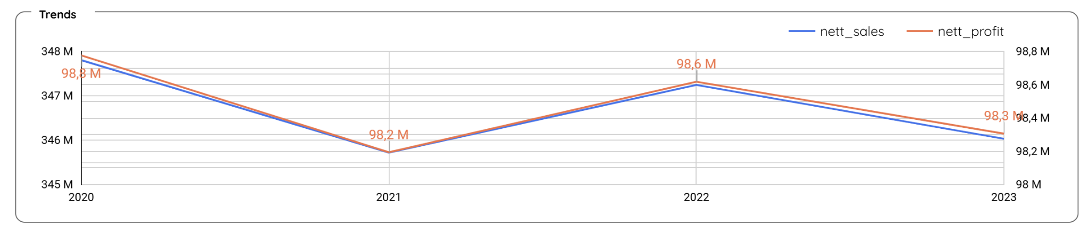
Dashboard Performance Analytics
Dashboard performance analytics dapat diakses di sini
Perbandingan pendapatan Kimia Farma dari tahun ke tahun

Slide 12
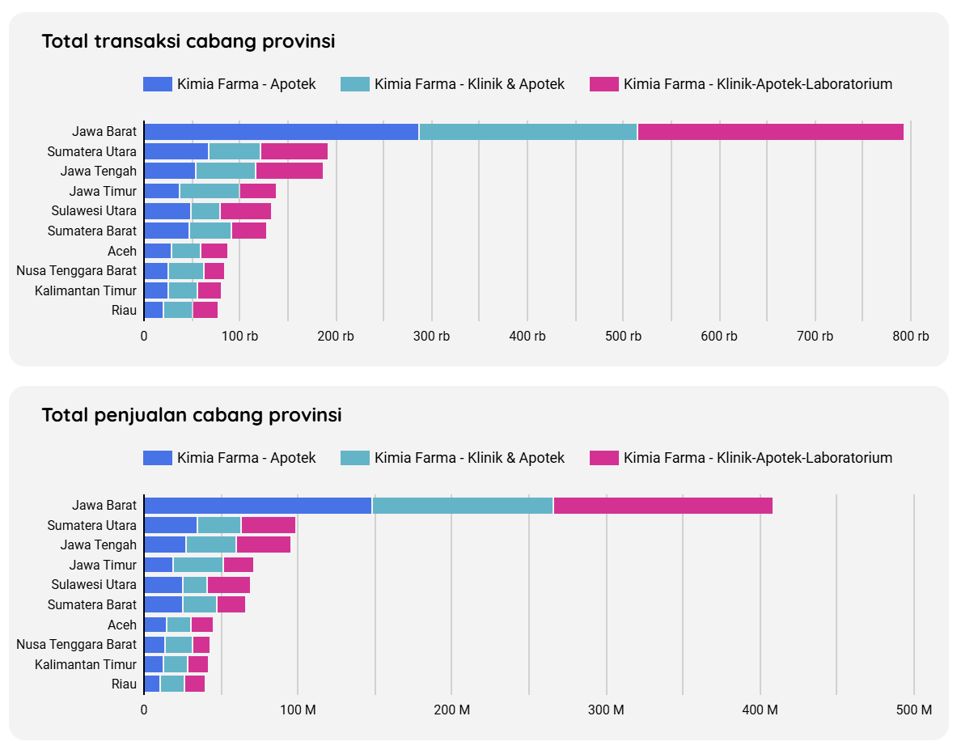
Dashboard Performance Analytics
Dashboard performance analytics dapat diakses di sini
Top 10 total transaksi
cabang provinsi
Top 10 total penjualan
cabang provinsi

Slide 13
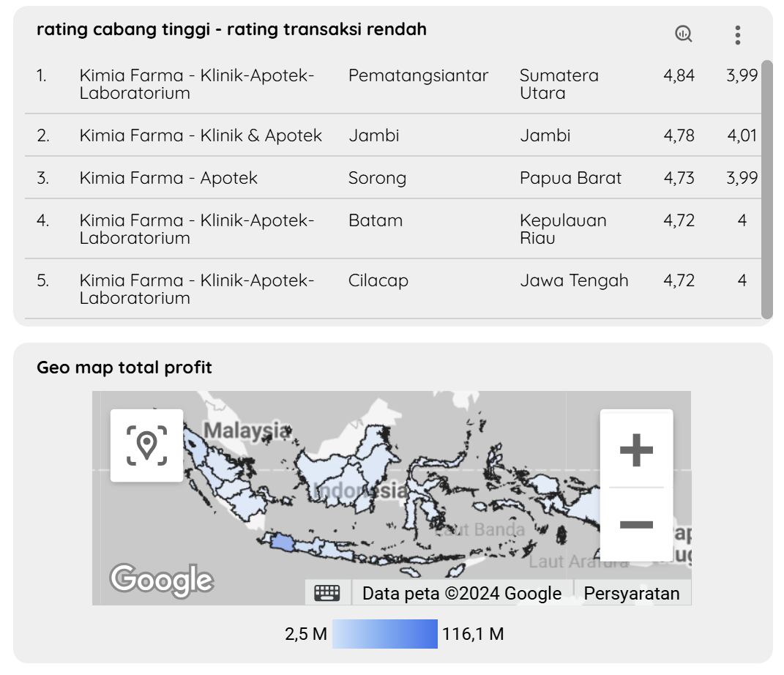
Dashboard Performance Analytics
Dashboard performance analytics dapat diakses di sini
Top 5 rating cabang tinggi namun rating transaksi rendah
Geo map total profit
provinsi

Slide 14
5. Insights and Recommendation
Berikut ini adalah insight yang dapat diambil dari analisa performance bisnis Kimia Farma dan rekomendasi yang dapat diberikan untuk pengembangan bisnis:
Insight: Stabilitas penjualan dari tahun ke tahun relatif tinggi, penjualan relatif stabil dan konstan, artinya perusahaan mampu mempertahankan pangsa pasar meskipun ada tantangan eksternal, tetapi tidak menunjukkan pertumbuhan yang signifikan.
Rekomendasi: Meningkatkan upaya pemasaran untuk menjangkau pasar yang lebih luas dan menarik konsumen baru, termasuk digital campaign untuk dan meningkatkan brand awarness.
Insight: Berdasarkan total transaksi dan penjualan pada cabang provinsi, Jawa Barat merupakan provinsi yang sangat mendominasi dan merupakan pasar utama bagi perusahaan.
Rekomendasi: Melakukan analisis mendalam untuk memahami penyebab rendahnya penjualan dan transaksi di provinsi lain. Mengidentifikasi preferensi konsumen, kebiasaan belanja, dan kebutuhan khusus yang belum terpenuhi di daerah tersebut.

Slide 15
5. Insights and Recommendation
Berikut ini adalah insight yang dapat diambil dari analisa performance bisnis Kimia Farma dan rekomendasi yang dapat diberikan untuk pengembangan bisnis:
3. Insight: rating cabang yang tinggi menunjukkan bahwa pelanggan puas dengan pelayanan yang diberikan, sementara rendahnya rating transaksi menjukkan bahwa meskipun pelanggan puas dengan layanan, pelanggan mungkin tidak melakukan pembelian atau transaksi secara signifikan. Hal ini mungkin terjadi karena kurangnya promosi, harga yang tidak kompetitif, atau mungkin kurangnya stok produk yang diinginkan.
Rekomendasi: Lakukan survei atau wawancara dengan pelanggan untuk memahami mengapa mereka tidak melakukan transaksi lebih banyak. Identifikasi faktor-faktor seperti harga, pilihan produk, atau masalah aksesibilitas. Pastikan bahwa cabang-cabang ini memiliki stok produk yang cukup dan variasi yang sesuai dengan kebutuhan pelanggan. Serta terus berupaya untuk meningkatkan pengalaman pelanggan di cabang tersebut

Slide 16

Thank You
X

